Slide 1
第八章 集合与查找
彭四伟 pengsw@mail.buct.edu.cn

Slide 2
一、集合
集合的定义
集合上的基本运算
元素的增删、查找
集合的交、并、差
集合的基本实现方法
位向量法
线性表法
向位向量集合中添加元素：
aSet |= (1 << aIndex);
从位向量集合中删除元素：
aSet &= ~(1 << aIndex);
判断位向量集合中是否包含某个元素：
(aSet & (1 << aIndex)) != 0
位向量集合中某个元素取反：
aSet ^= (1 << aIndex);
位向量集合的交集：
aSet1 & aSet2
位向量集合的并集：
aSet1 | aSet2
位向量集合的差集：
aSet1 ^ aSet2
位向量集合的补集：
aFullSet & ~aSet

Slide 3
二、静态查找表
基本概念
顺序查找
折半查找

Slide 4
三、散列表(Hash表)
基本思想

Slide 5
三、散列表(Hash表)
散列函数
散列函数的理想目标
设散列表L[0…N-1]，则对散列函数H(key)：
1、0≤H(key)≤N-1
2、k1≠k2 → H(k1)≠H(k2)

Slide 6
三、散列表(Hash表)
散列函数
散列函数的常用构造方法
选择法
叠加法
折叠法
模除法
数乘法
平方取中法
基数转换法
伪随机法

Slide 7
身份证号：10210119750921011X
图书书号：ISBN 7-302-05932-2/TP·3530
书名：Thinking in C++
设备号：PV0103、LI0211、TI0004
记录ID：1031、1231、232、772、12003、14223

Slide 8
设散列表的表长为100，定义H(key)为各字符ASCII码之和模除100。
apace
6
cube
15
hedge
9
kulla
37
mobile
32
pucker
50
quad
27
sachem
25
xerox
66
zig
30

Slide 9
三、散列表(Hash表)
冲突解决策略
空状态和删除状态
线性探测法
二次散列法
链表法

Slide 10
设一组记录的关键字为：
PV1031, TI1104, PV0301, TI0103, PV0012, TI1205
存储表为L[0..9]
定义H(key)为key的后四位之和模除10。
探测序列为：+1, -1, +2, -2, +3, -3, ...
0
1
2
3
4
5
6
7
8
9
H(PV1031)=5
H(TI1104)=6
H(PV0301)=4
H(TI0103)=4
H(PV0012)=3
H(TI1205)=8
PV0012
TI0103
PV0301
PV1031
TI1104
TI1205

Slide 11
设一组记录的关键字为：
PV1031, TI1104, PV0301, TI0103, PV0012, TI1205
存储表为L[0..9]
定义H1(key)为key的后四位之和模除10，
定义H2(key)为key的后四位的值模除10。
0
1
2
3
4
5
6
7
8
9
H1(PV1031)=5
H1(TI1104)=6
H1(PV0301)=4
H2(TI0103)=3
H2(PV0012)=2
H1(TI1205)=8
PV0012
TI0103
PV0301
PV1031
TI1104
TI1205

Slide 12
设一组记录的关键字为：
PV1031, TI1104, PV0301, TI0103, PV0012, TI1205
链式存储表为L[0..9]
定义H(key)为key的后四位之和模除10。
0
1
2
3
4
5
6
7
8
9
H(PV1031)=5
H(TI1104)=6
H(PV0301)=4
H(TI0103)=4
H(PV0012)=3
H(TI1205)=8
PV0012
PV0301
PV0301
TI0103
PV1031
TI1104
TI1205

Slide 13
三、散列表(Hash表)
散列表上的查找
E1：计算H(key)，获得存储地址；
E2：循环直到元素为空或等于key
E21：按照冲突解决策略，计算下一个地址；
E3：若元素为空，则查找失败，否则查找成功。
散列表上的插入
E1：计算H(key)，获得存储地址；
E2：循环直到元素为空
E21：按照冲突解决策略，计算下一个地址；
E3：写入新元素

Slide 14
三、散列表(Hash表)
散列表上的删除
E1：查找指定key，若查找失败，则操作结束；
E2：置元素状态为删除状态；
E3：按照冲突解决策略，计算下一个地址；
E4：若下一个地址为空元素，则
E41：循环直到当前元素状态不是删除状态
E411：置元素状态为空状态
E412：按照冲突解决策略，计算上一个地址；

Slide 15
四、动态查找表
二叉排序树
基本概念

Slide 16
四、动态查找表
二叉排序树
在二叉排序树上查找

Slide 17
struct BiNode
{
BiNode(int aKey)
{
key = aKey;
lchild = rchild = NULL;
}
int key;
BiNode *lchild, *rchild;
};
typedef BiNode *BiTree;
BiNode *BSTSearch(BiTree &T, int aKey)
{
BiNode *p = T;
while (p != NULL && p->key != aKey)
{
p = aKey < p->key ? p->lchild : p->rchild;
}
return p;
}

Slide 18
四、动态查找表
二叉排序树
在二叉排序树上插入新记录

Slide 19
struct BiNode
{
BiNode(int aKey)
{
key = aKey;
lchild = rchild = nullptr;
}
int key;
BiNode *lchild, *rchild;
};
typedef BiNode *BiTree;
int Insert(BiTree &T, int aKey)
{
if (T == nullptr)
{
T = new BiNode(aKey);
return 0;
}
BiNode *p = T;
while (p != nullptr && p->key != aKey)
{
if (aKey < p->key)
{
if (p->lchild == nullptr)
{
p->lchild = new BiNode(aKey);
return 0;
}
else
p = p->lchild;
}
else
{
if (p->rchild == nullptr)
{
p->rchild = new BiNode(aKey);
return 0;
}
else
p = p->rchild;
}
}
return 1;
}
int Insert2(BiTree &T, int aKey)
{
// 定位插入位置
BiNode **p = &T;
while (*p != nullptr && (*p)->key != aKey)
{
p = aKey < (*p)->key ? &(*p)->lchild : &(*p)->rchild;
}
if (*p != nullptr)
return 1;
// 插入新结点
*p = new BiNode(aKey);
return 0;
}
p
p

Slide 20
设输入序列为：43, 25, 29, 67, 17, 88, 54, 47, 35, 62

Slide 21
四、动态查找表
二叉排序树
从二叉排序树上删除一条记录

Slide 22
若被删除结点没有右子（或左子）。

Slide 23
若被删除结点既有左子又有右子：

Slide 25
int Remove(BiTree &T, int aKey)
{
// 定位被删除结点
BiNode **p = &T;
while (*p != nullptr && (*p)->key != aKey)
p = aKey < (*p)->key ? &(*p)->lchild : &(*p)->rchild;
if (*p == nullptr) return 1;
// 保存待删除的结点
BiNode *willRemove = *p;
if ((*p)->lchild == nullptr)
// 如果没有左子，直接用右子结点替换被删除结点
*p = (*p)->rchild;
else if ((*p)->rchild == nullptr)
// 如果没有右子，直接用左子结点替换被删除结点
*p = (*p)->lchild;
else
{
// 找到右子的最左结点
BiNode **q = &((*p)->rchild);
while ((*q)->lchild != nullptr)
*q = (*q)->lchild;
// 用右子最左结点的右子替换右子最左结点
BiNode *temp = *q;
*q = (*q)->rchild;
// 用右子最左结点替换被删除结点
temp->lchild = (*p)->lchild;
temp->rchild = (*p)->rchild;
*p = temp;
}
// 释放待删除结点
delete willRemove;
return 0;
}
p
willRemove
q
temp

Slide 26
四、动态查找表
平衡二叉树
基本概念
平衡因子
平衡二叉树

Slide 27
四、动态查找表
平衡二叉树
插入结点的调整策略
LL型：R旋
RR型：L旋
LR型：L旋R旋
RL型：R旋L旋

Slide 28
LL型：在结点的左子的左子树上插入新结点导致失衡。

Slide 29
RR型：在结点的右子的右子树中插入新结点导致失衡。

Slide 30
LR型：在结点的左子的右子树上插入新结点导致失衡。

Slide 31
RL型：在结点的右子的左子树上插入新结点导致失衡。

Slide 32
设输入序列：
45, 32, 16, 77, 94, 38, 44, 21, 39, 68, 33, 87

Slide 33
struct AVLNode
{
AVLNode(int aKey)
{
key = aKey;
balance = 0;
lchild = rchild = nullptr;
}
~AVLNode();
int key;
int balance;
AVLNode *lchild, *rchild;
};
using AVLTree = AVLNode * ; // typedef AVLNode *AVLTree;
AVLNode::~AVLNode()
{
delete lchild;
lchild = nullptr;
delete rchild;
rchild = nullptr;
}

Slide 34
p
temp
int RRotate(AVLNode **p)
{
AVLNode *temp = *p;
*p = (*p)->lchild;
temp->lchild = (*p)->rchild;
(*p)->rchild = temp;
return 0;
}

Slide 35
p
temp
int LRotate(AVLNode **p)
{
AVLNode *temp = *p;
*p = (*p)->rchild;
temp->rchild = (*p)->lchild;
(*p)->lchild = temp;
return 0;
}

Slide 36
p
p
int LLAdjust(AVLNode **p)
{
RRotate(p);
(*p)->balance = 0;
(*p)->rchild->balance = 0;
return 0;
}

Slide 37
p
p
int RRAdjust(AVLNode **p)
{
LRotate(p);
(*p)->balance = 0;
(*p)->lchild->balance = 0;
return 0;
}

Slide 38
p
p
int LRAdjust(AVLNode **p)
{
LRotate(&(*p)->lchild);
RRotate(p);
switch ((*p)->balance)
{
case 1:
(*p)->lchild->balance = 0;
(*p)->rchild->balance = -1;
break;
case 0:
(*p)->lchild->balance = 0;
(*p)->rchild->balance = 0;
break;
case -1:
(*p)->lchild->balance = 1;
(*p)->rchild->balance = 0;
break;
}
(*p)->balance = 0;
return 0;
}

Slide 39
p
int RLAdjust(AVLNode **p)
{
RRotate(&(*p)->rchild);
LRotate(p);
switch ((*p)->balance)
{
case -1:
(*p)->lchild->balance = 1;
(*p)->rchild->balance = 0;
break;
case 0:
(*p)->lchild->balance = 0;
(*p)->rchild->balance = 0;
break;
case 1:
(*p)->lchild->balance = 0;
(*p)->rchild->balance = -1;
break;
}
(*p)->balance = 0;
return 0;
}

Slide 40
int Insert(AVLTree &T, int aKey)
{
AVLNode **p = &T;
stack<pair<AVLNode **, int>> ancestors;
while (*p != nullptr)
{
if (aKey < (*p)->key)
{
ancestors.push(make_pair(p, 1));
p = &(*p)->lchild;
}
else if (aKey > (*p)->key)
{
ancestors.push(make_pair(p, -1));
p = &(*p)->rchild;
}
else
{
return 1;
}
}
*p = new AVLNode(aKey);
// 自底向上沿祖先链修正各祖先结点的平衡因子
while (!ancestors.empty())
{
auto aParent = ancestors.top(); ancestors.pop();
p = aParent.first;
(*p)->balance += aParent.second;
switch ((*p)->balance)
{
case 0:
// 上面的结点的平衡因子不会再变化，结束修正过程
return 0;
case -1:
case 1:
// 没有失衡，但平衡因子的变化还需要继续向上传递
break;
case 2: // 新结点在左子树上
switch ((*p)->lchild->balance)
{
case 1:
LLAdjust(p); break; // 新结点在左子的左子上（LL型）
case -1:
LRAdjust(p); break; // 新结点在左子的右子上（LR型）
}
return 0;
case -2: // 新结点在右子树上
switch ((*p)->rchild->balance)
{
case 1:
RLAdjust(p); break; // 新结点在右子的左子上（RL型）
case -1:
RRAdjust(p); break; // 新结点在右子的右子上（RR型）
}
return 0;
}
}
return 0;
}

Slide 41
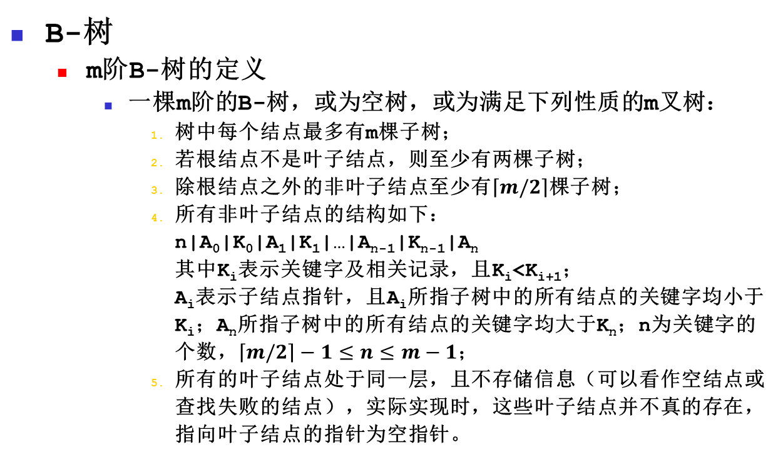
四、动态查找表

Slide 42
以下是一个3阶B-树，除根结点外，每个结点中的子树个数不少于2，不多于3，亦即，每个结点中最多含有2个关键字，最少含有1个关键字。

Slide 43
以下是一个3阶B-树，除根结点外，每个结点中的子树个数不少于2，不多于3，亦即，每个结点中最多含有2个关键字，最少含有1个关键字。

Slide 44
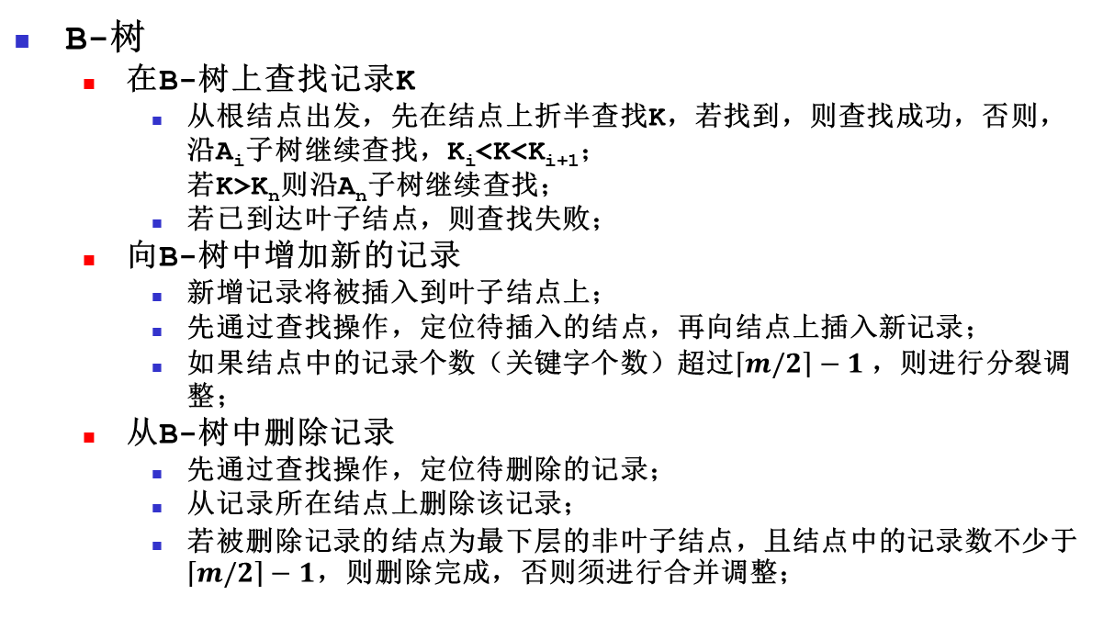
四、动态查找表

Slide 45
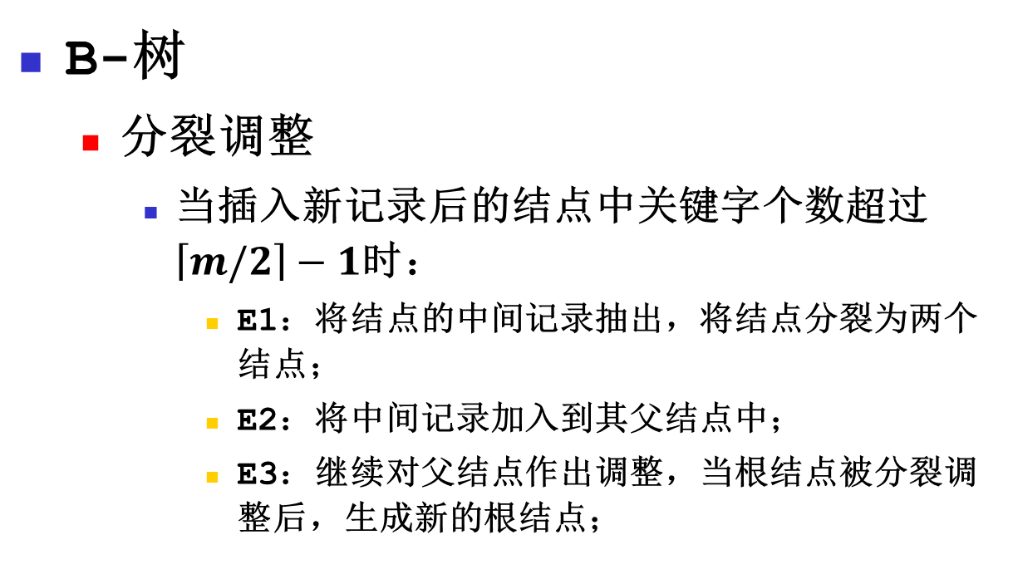
四、动态查找表

Slide 46
例：在一棵5阶B-树上，插入新结点后的分裂调整。

Slide 47
设输入序列：
45, 32, 16, 77, 94, 38, 44, 21, 39, 68, 33, 26
构造3阶B-树如下：

Slide 48
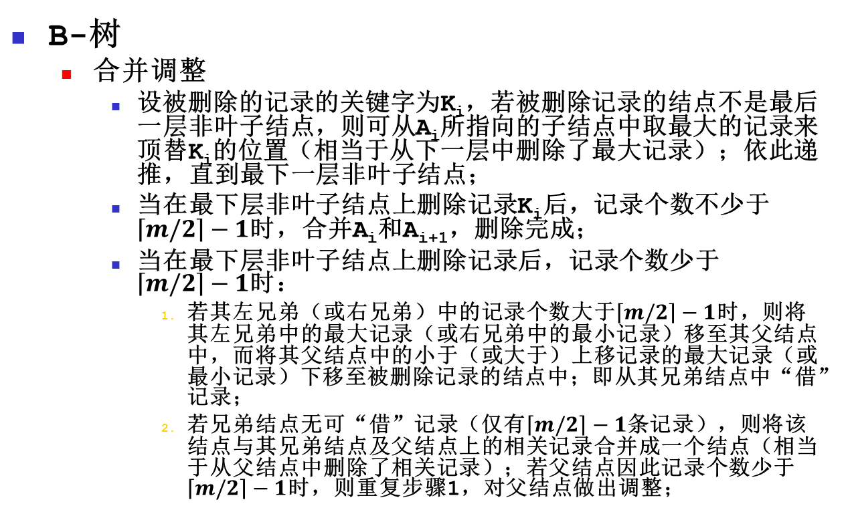
四、动态查找表

Slide 49
从非叶结点上删除一条记录，可转嫁到对叶结点中的记录的删除。
下面是一个从5阶B-树上删除一个记录的例子：

Slide 50
当被删除记录的结点中的记录数低于下限，
如果兄弟结点中有富余的记录，则向其兄弟结点借记录。
下面是从一个5阶B-树中删除一条记录的例子。

Slide 51
当被删除记录的结点中的记录数低于下限，且其兄弟结点中没有富余的记录，则与其兄弟合并。
下面是从一个5阶B-树中删除一条记录的例子。

Slide 52
从下面的3阶B-树中依次删去：12, 50, 53, 37
45
45
45
45
45
24
45 90
53 90
24
24
24
45 90
53 90
61 90
90
90
3 12
37
50
61 70
100
3
3 24
61 70
100
3
3
3 24
37
37
37
3 24
61 70
50
53
61 70
61 70
61 70
100
70
100
100
100
100

Slide 53
四、动态查找表
B+树
B+树是一种变异的B-树，一棵m阶的B+树与一棵m阶的B-树的差异在于：
B+树结点的结构如下： n|A₀|K₀|A₁|K₁|...|A_{n-1}|K_{n-1} 其中除叶子结点外，K_{i}仅表示关键字，不含记录指针，非叶子结点中，A_{i}所指向子树中的所有结点的关键字均小于K_{i}，而叶子结点中，A_{i}指向实际记录；
叶子结点本身依关键字大小按顺序链接；

Slide 54
对一棵5阶B+树，结点中最少有3个子树，最多有5个子树，
根结点最少有2个子树。

Slide 55
五、并查集和等价类
并查集问题
并查集的定义
对由n个不同的元素构成的集合进行划分，划分为几个不相交的子集，并在这些子集上进行元素定位、子集合并运算，这样的集合结构称为并查集。
并查集的一个典型应用即集合的等价类计算问题。

Slide 56
五、并查集和等价类
并查集问题
并查集的实现
并查集的一种有效实现方法是采用静态链表结构的父链树结构，每个子集构成一棵树，每个元素含有一个指向其父结点的静态链（下标），以树根的下标值作为集合的标志符号；而根结点的父链中则可存储该树子集中的成员个数（负值）；

Slide 57
设子集{1,3,6,9}, {2,8,10}, {4,5,7}
其对应树结构如下：
6
10
4
1
3
9
2
8
7
5
其对应静态树结构如下：
下标 | 0 | 1 | 2 | 3 | 4 | 5 | 6 | 7 | 8 | 9
data | 1 | 2 | 3 | 4 | 5 | 6 | 7 | 8 | 9 | 10
parent | 5 | 9 | 5 | -3 | 6 | -4 | 3 | 9 | 5 | -3

Slide 58
五、并查集和等价类
并查集上的运算
并查集上的元素定位运算
要判别指定元素属于哪一个子集，只须从该元素结点出发，沿父链找到其所在树的根结点（父链小于0的结点），其根结点的下标值即为所属集合的标志符号；
并查集上的子集合并运算
要合并两个元素所属的子集，首先要确定两个元素所属子集所对应的树的根结点，然后将其中一棵树的根结点链作另一个棵树的子树即可；
为减免在合并过程中出现畸形树（近似单链树），通常将成员较少的子集对应的树作为成员较多的子集对应的树的子树；

Slide 59
五、并查集和等价类
等价类问题
初始时假设各元素结点各自构成等价类；
逐条读入关系对<V_{i},V_{j}>，并进行元素定位，确定V_{i}和V_{j}所属子集所对应树的标号S_{i}、S_{j}； 若S_{i}=S_{j}则略过该关系对（V_{i}和V_{j}已在同一个等价类中）； 否则，合并这两个集合；
如此重复，将所有关系对处理完后，每个子集即为一个等价类；

Slide 60
六、检索树（键树）
检索树的概念
{ the, then, thin, this, tin, sin, sing }

